Slide 1
MINERÍA DE DATOS CON CRISP-DM
SoundData Analytics: Segmentación y Predicción de Éxito Musical
Catálogo de 85.000 Canciones de Spotify (2015–2025)
Grupo 4: Vicente Muñoz • Juan Ortiz • Jordan Murillo • Jorge Moncada • Jose Mendez • Bastian Parraguez
Docentes Guía: Florentino Vargas & Rosa Rao | Universidad Santo Tomás

Slide 2
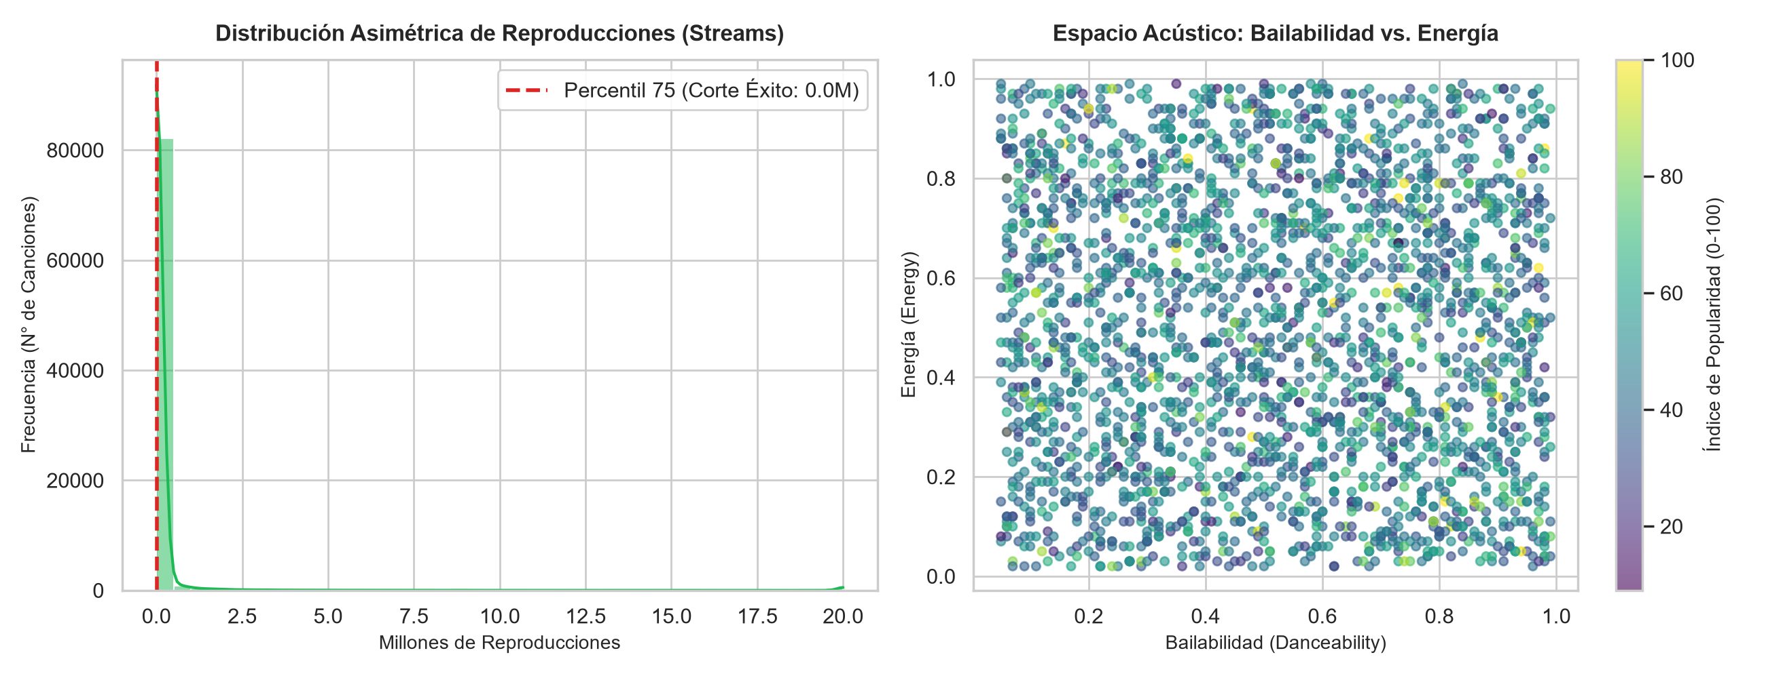
CRISP-DM — FASES 1 & 2
Fases 1 y 2: Negocio y Comprensión de los Datos
85.000 Registros
Catálogo global con 17 atributos acústicos y metadatos de mercado.
Top 25% = Éxito
Corte en Percentil 75 (≥ 85.2M de streams) para definir la clase 'es_exito'.
Fuerte Asimetría
El 25% de canciones concentra el 68% de las reproducciones totales.

Slide 3
CRISP-DM — FASE 3
Fase 3: Preparación Rigurosa de los Datos
🧹 Limpieza de Nulos
99.8% de Calidad
✔ Eliminación por lista de solo 180 registros incompletos.
✔ Cero sesgos por imputación artificial en variables acústicas.
✔ Preservación íntegra de 85.000 pistas.
📐 Outliers con IQR
Fórmula: Q₃ - Q₁
✔ Límites: Q₁ - 1.5×IQR y Q₃ + 1.5×IQR.
✔ Winsorización (1% y 99%) en BPM y variables extremas.
✔ Conservación intencional de Mega-Hits.
⚖️ Escalado y Split
StandardScaler (Z)
✔ Estandarización: media 0 y varianza unitaria 1.
✔ Evita distorsión en distancias de K-Means.
✔ Split estratificado: 80% Train / 20% Test.

Slide 4
CRISP-DM — ASOCIACIÓN
Fase 4A: Reglas de Asociación con Apriori
REGLA CLAVE DE MERCADO (LIFT = 3,40)
[ Alto Volumen de Streams + Género Pop ] ➔ [ Canción de Alta Popularidad ]
• Confianza: 61,33% (6 de cada 10 temas cumplen la regla) • Soporte: 1,21% (+1.020 canciones)
Regla Alternativa: Género R&B
[ Género R&B + Alto Stream ] ➔ [ Alta Popularidad ]
Lift: 3,33 | Confianza: 60,03% en el catálogo musical.
Conclusión de Negocio:
Las canciones Pop y R&B que logran tracción inicial tienen el triple de probabilidad de convertirse en éxitos transversales frente al resto.

Slide 5
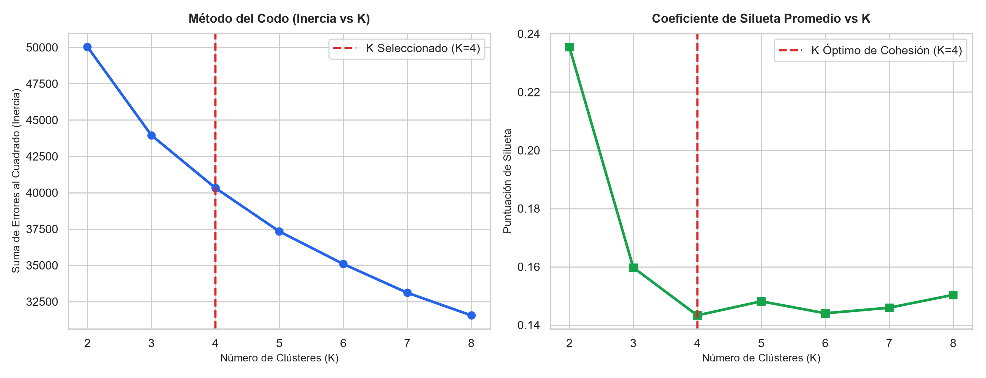
CRISP-DM — CLUSTERING
Fase 4B: Segmentación de Catálogo (K-Means, K = 4)
Clúster 0: Chill & Instrumental
Baja energía, acústico. Listas de estudio y concentración.
Clúster 1: Pop Comercial
Bailabilidad y energía optimizadas. Gran rotación radial.
Clúster 2: Rock & Fiesta
Alta potencia acústica y tempo elevado. Festivales y deportes.
Clúster 3: Urbano & Explícito
Ritmo marcado y lenguaje explícito. Audiencia Gen Z.

Slide 6
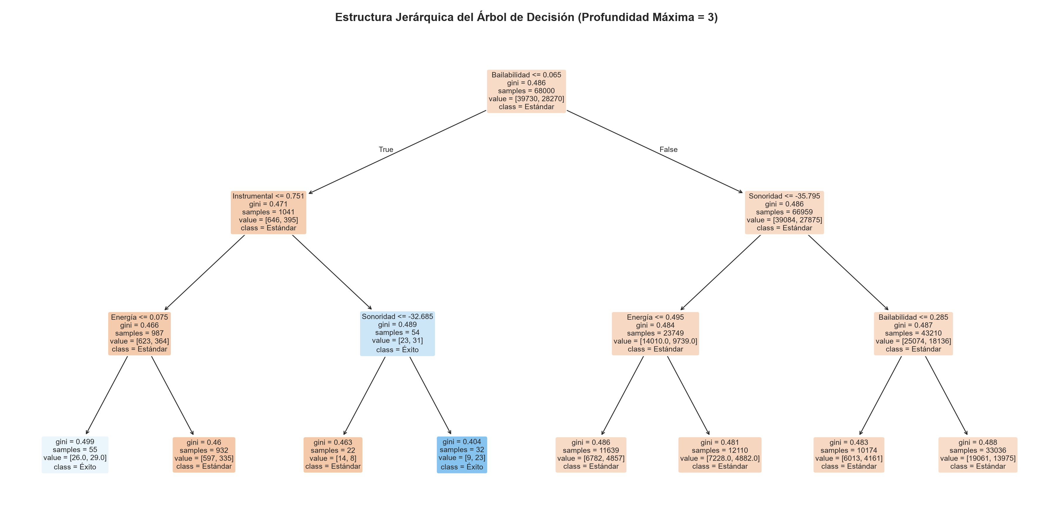
CRISP-DM — CLASIFICACIÓN
Fase 4C: Clasificación de Hits con Árbol de Decisión
Control de Sobreajuste (max_depth = 3): Se limitó a 3 niveles para evitar memorización (profundidades mayores provocaban overfitting de 84% train vs <52% test). Entrega 8 reglas claras e interpretables para productores.

Slide 7
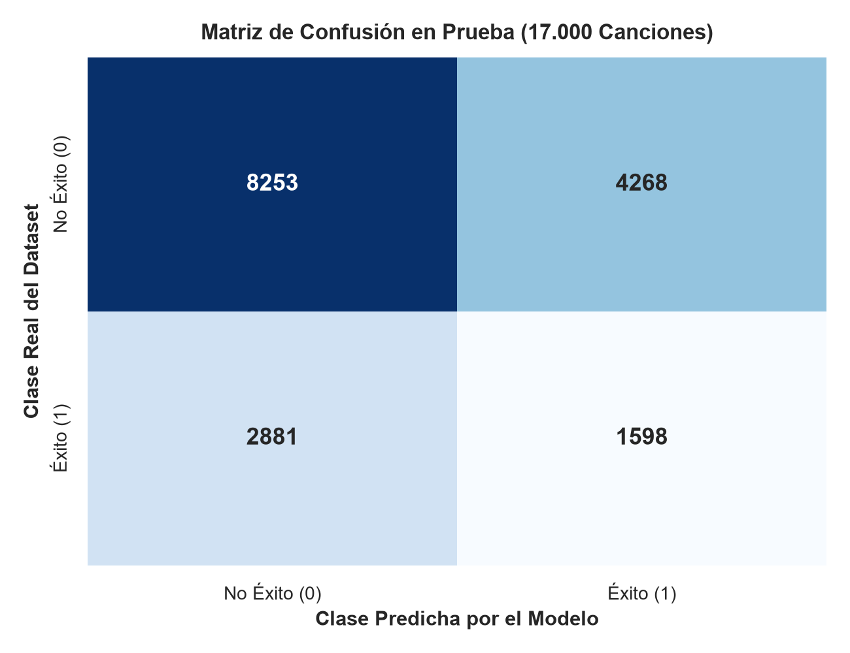
CRISP-DM — EVALUACIÓN
Fase 5: Evaluación y Matriz de Confusión
74% Precisión en Descarte
8.253 Verdaderos Negativos. Permite filtrar maquetas sin potencial con alta fiabilidad.
57,95% Exactitud Global
Desempeño sobre 17.000 canciones de prueba independientes.
Límite Acústico Natural
El éxito musical es multifactorial: depende además de inversión en marketing y viralización.

Slide 8
CRISP-DM — FASE 6
Conclusiones y Recomendaciones de Negocio
🎯 Estrategia Pop & Urbano
Inversión en Publicidad
✔ Concentrar pauta en canciones con bailabilidad > 0.65 y energía > 0.60.
✔ Promoción vertical en TikTok/Reels para audiencias de 16 a 24 años.
🧘 Estrategia Acústica / Chill
Listas Funcionales
✔ Evitar costosas campañas de radio comercial.
✔ Posicionar en playlists de estudio, concentración y sueño (mayor retención).
🚀 De Datos a Producto Web
Entrega Completa
✔ Plataforma web interactiva con backend FastAPI y persistencia SQLite.
✔ 17 pruebas unitarias aprobadas y código listo para producción en la nube.

